Slide 1
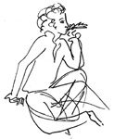
Первый опыт критического прочтения . Н.Ермильченко «Приключения Пушкина»
Калягин Артем 11 класс МАОУ лицей №21
Руководитель Николаева К.Г.
Иваново 2016

Slide 2
Кто дает вам право спрашивать, нужен Пушкин или нет: неужели недостаточен сердца вашего ответ? Мария Петровых
«Я принадлежу стране и хочу, чтобы имя мое было незапятнанным везде, где оно известно».
Александр Пушкин
Как Пушкин собрался в лес на льва охотиться.
У Пушкина в Михайловском сенокос неважный был.
Пушкин по-французски говорил ,как француз, а сидел по-турецки – как турок.
Пушкин, бывало, идет направо – песнь заводит, налево – сказку говорит.
Пушкин, если ни в кого не был влюблен, скучал...

Slide 3
Простые истины понять бы…
Для кого написана книга «Приключения Пушкина?
Как можно определить жанр книги? Какова задача автора?
Думал на Пегасе за границу махнуть без документов. Уж и вещички собирал понемногу, а тут такое дело. Стр.12 ( АВАНТЮРНЫЙ РОМАН)
Видит: у беседки Баба Яга стоит, на трость его опирается.
-Ну, Пушкин, я твою трость поймала, бери теперь меня замуж. Стр.16 (СКАЗКА)
Пистолеты снимали главную проблему века с использованием физической силы или холодного оружия – разницу в возрасте, различную подготовку дуэлянтов. Стр 27 (ИСТОРИЧЕСКИЕ ХРОНИКИ)
Восток – дело тонкое, Петруха! Стр34 (АНЕКДОТЫ)
Сядет на пенек и ну читать поэму. “Бахчисарайский фонтан, либо “Цыган”. Пока читает, все зайцы к нему прискачут. Тихонько слушают, а закончит Пушкин - ушами аплодируют. Стр 36 (ФАНТАСТИКА)
Notes:
ы

Slide 4
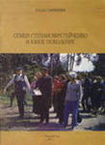
У Гейченко Пушкин «деревенский»… «Для меня Пушкин – Бог»
Не будь в судьбе Пушкина Михайловского, у нас, наверно, не было бы того Пушкина, которым мы дышим с детства.
Экскурсия по заповедным пушкинским местам не просто экскурсия, а погружение в прекрасную пушкинскую душу.
М Дудин

Slide 5
«Всё это видел Пушкин. Посмотрите и вы. Станете лучше».
Не ищите в Тригорском того, что видели в Михайловском. Их нельзя сравнивать. Там все иначе, и Пушкин совсем другой. В Михайловском Пушкин — человек, гонимый судьбою, анахорет, поэт, пророк. Суровые сосны и ели старого бора вечно шумят об этом. В Тригорском Пушкин — просто отлично добрый человек, балагур и весельчак, забавник и ухажер, «гуляка праздный»...

Slide 6
РЕМИНИСЦЕНЦИЯ
Реминисценция — это неявная цитата, цитирование без кавычек.
-Ну вот: теперь вы считайтесь!- обрадовался Гермес.
Дамам деваться некуда – принялись кувшин друг другу кидать:
«Урну – с водой – уронив – об утес – ее дева – разбила – дева – печально – сидит – праздный – держа – черепок…»
Пушкин от этих слов очнулся наконец.
-Чудо! - кричит:- Не сякнет вода, изливаясь из урны разбитой. Дева над вечной струей вечно печальна сидит! стр.42)

Slide 7
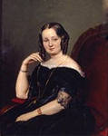
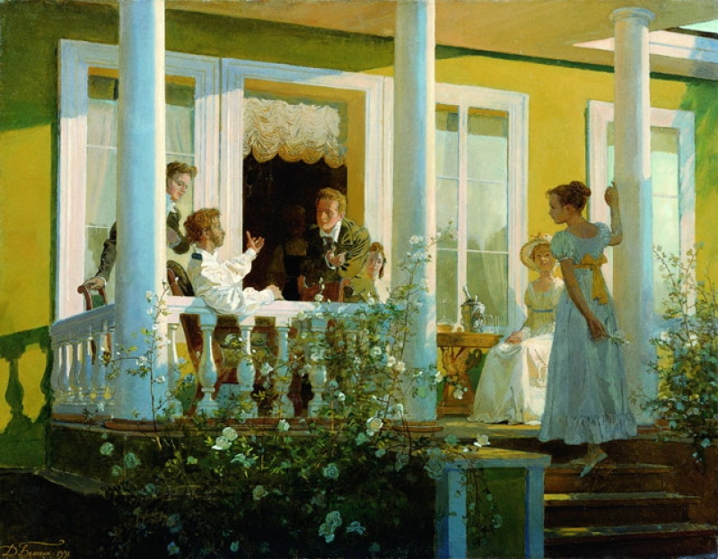
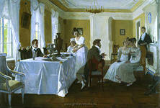
Я и сам, брат, вечно того… морда ирисом!

Slide 8
Я помню чудное мгновенье… Анну Керн медведь унес! Пушкин едва выслушал – побежал А.К. выручать. Медведь ношу в крапиву скинул, развернулся – и к нему. У медведя - когти, а у Пушкина – ногти, да еще подлинней. Если вы медведь, а прикидываетесь генералом, то вы – опасное животное. Если же вы генерал, а прикидываетесь ради обмана медведем, то вы – бесчестный человек. -Ну что ж , извольте стреляться. Стр 24

Slide 9
Первопроходец… Пущин уже успел разглядеть, какая у Пушкина в доме бедность. «А я-то,- думает,- хорош: нахлебника привез!» До конца жизни себе простить не мог и, когда свои «Записки» писал, не словечком даже насчет слона не обмолвился.
Мой первый друг, мой друг бесценный!
И я судьбу благословил,
когда мой двор уединенный, печальным снегом занесенный,
Твой колокольчик огласил…
Историческая правда

Slide 10
Подведем итоги
Достоинства | Недостатки
Популярный характер | Действующие лица
Карта с высоты птичьего полета | Околопушкинистика
Озорной характер изложения | Использование цитат в «перевернутом» виде – перевернутое сознание читателя
Рисунки | Русалка ( как у Гоголя)
Много цитат | Обыгрывание африканских корней Поэта

Slide 11
синквейн
Пушкин
Простой, изумительный.
Завораживает. Учит. Наставляет.
Простые истины объясняет.
У каждого Пушкин свой.
Гений.

Slide 12
СПИСОК ИСПОЛЬЗОВАННОЙ ЛИТЕРАТУРЫ: Использованная литература: СПИСОК ИСПОЛЬЗОВАННОЙ ЛИТЕРАТУРЫ Агеева Л., Лавров В. Хранитель. Документальное повествование о жизни, делах и днях директора Пушкинского заповедника Семена Степановича Гейченко. Советский писатель, Лен. Отд,, 1990 Гейченко С.С. Пушкиногорье………. А.С.Пушкин в изобразительном искусстве первой половины XIX века. Всесоюзный музей А.С.Пушкина. Л., Художник РСФСР, 1985 Друзья Пушкина. Переписка. Воспоминания. Дневники. В 2-х томах М., «Правда» 1984 Лакшин В.Я. Судьбы: от Пушкина до Блока. Телевизионные опыты. М., Искусство, 1990 Савыгин А.М. Пушкинские Горы. Фотопутеводитель. М., «Советская Россия», 1986 России первая любовь: Сборник. Сост. Кунин В.В.-М., 1983

